Slide 1

13. Tieteen näkökulmia
Ydinsisällöt

Slide 2
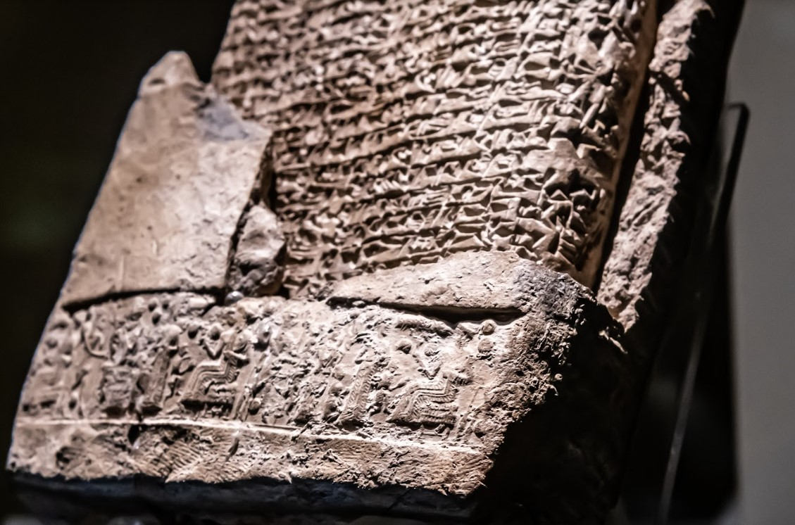
Tieteen varhaisvaiheet
Muinaisissa Sumerissa ja Egyptissä kehittyivät esimerkiksi geometria ja tähtitiede.
Antiikin Kreikassa alettiin ottaa kaikki maailman ilmiöt rationaalisen tarkastelun kohteiksi.
Aluksi kaikki tieteet kuuluivat filosofiaan.

Slide 3

Tieteen myöhemmät vaiheet
Uuden ajan alussa luonnontieteet eriytyivät omiksi aloikseen ja kehittyivät nopeasti.
1800-luvulla ihmistieteet, kuten psykologia ja sosiologia, eriytyivät filosofiasta.

Slide 4
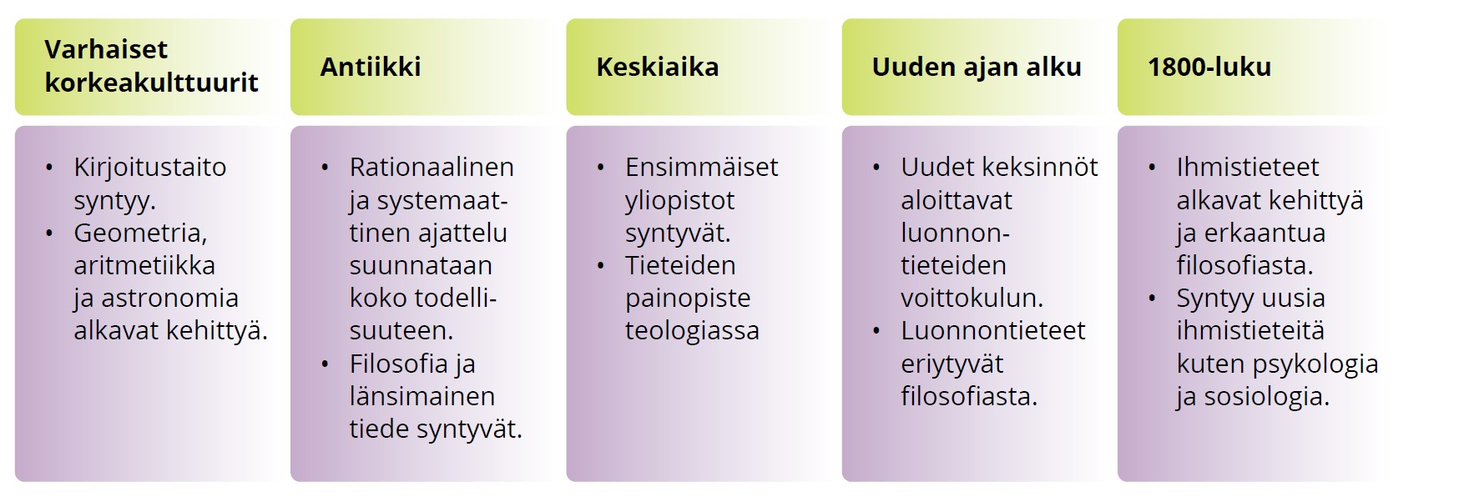
Tieteen ja filosofian kehitys

Slide 5
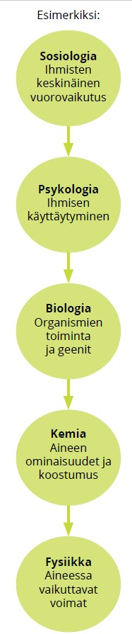
Reduktio

Slide 6
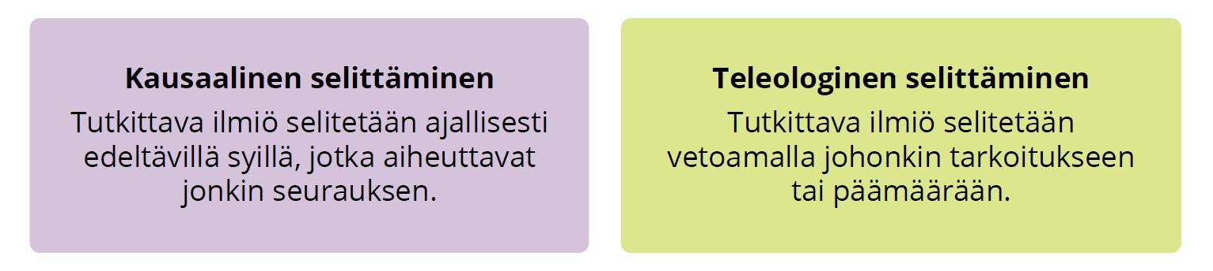
Kausaalinen ja teleologinen selittäminen

Slide 7
Syyt ja päämäärät
Kausaalinen selittäminen | Teleologinen selittäminen
Etsii ilmiöiden syytekijöitä (esim. painovoima tai magnetismi) | Etsii tarkoituksia ja päämääriä, joihin ihmiset toiminnallaan tähtäävät (esim. onnellisuus)
Yleistä luonnontieteissä | Yleistä ihmistieteissä

Slide 8
Luonnontieteet
erosivat filosofiasta uuden ajan alussa
tutkivat fysikaalista luontoa
painottavat
määrällistä tutkimusta
kausaalista selittämistä
Ihmistieteet
erosivat filosofiasta 1800-luvulla
tutkivat ihmistä ja hänen toimintaansa
painottavat
laadullista tutkimusta
teleologista selittämistä

Slide 9

Taito: Yhdessä esiintyvät ilmiöt
Monet ilmiöt esiintyvät ja vaihtelevat yhdessä, mutta niiden välillä ei silti ole syysuhdetta.
Kausaalisuuden todistaminen edellyttää sen mekanismin tuntemista, jolla syy todella aiheuttaa seurauksen.

